Slide 1
Importância de se fazer uma Previdência Complementar
setembro 2018

Slide 2
QUAIS TIPOS DE PREVIDÊNCIA EXISTEM NO BRASIL?
TRIPÉ
BASE: ARTIGO 194 DA CF
Regimes
Próprios
Contribuintes: 6,3 milhões
Assistidos: 3,7 milhões
Déficit Financeiro Anual: R$ 156 bilhões
Regime Geral Previdência Social
Contribuintes: 54,8 milhões
Assistidos: 33,8 milhões
Déficit Financeiro Anual : R$ 150 bilhões
Regime de Previdência
Complementar
Contribuintes: 15,4 milhões
Assistidos: 0,82 milhão
Patrimônio: R$ 1.4 trilhões
Fonte: Secretaria de Previdência - dez/2016

Slide 3
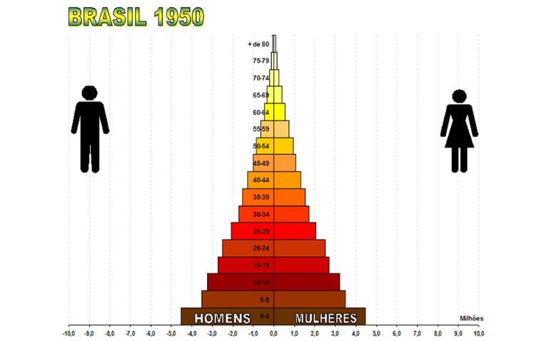
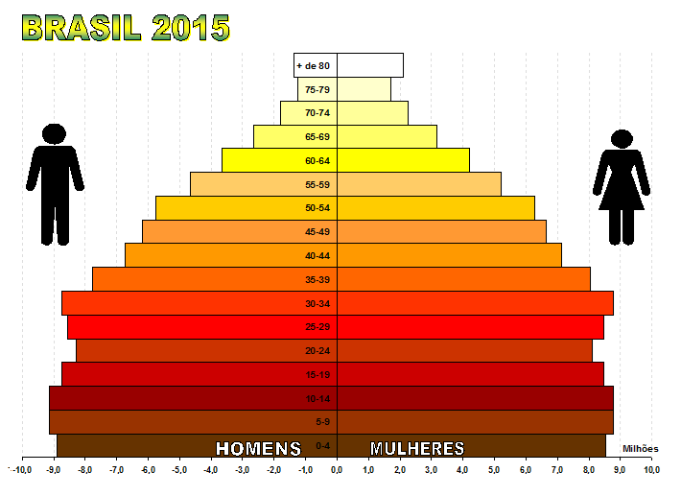
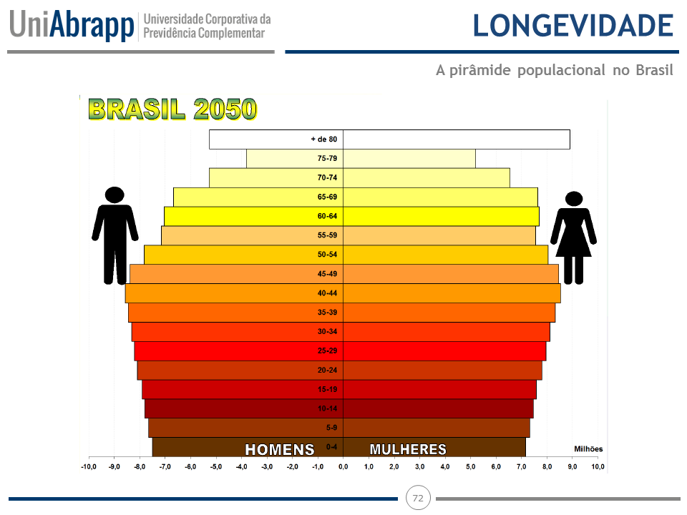
EVOLUÇÃO POPULACIONAL NO BRASIL
Fonte: IBGE
Notes:
3

Slide 4
Com o envelhecimento da população, há cada vez mais dificuldade de financiamento das aposentadorias sob a dinâmica do regime de repartição.
Assim, a previdência complementar é a opção disponibilizada com a finalidade de ampliar a cobertura insuficiente do sistema de previdência oficial.
Notes:
4

Slide 5
Regime de Previdência Complementar – Objetivo Principal
Recompor o nível de renda em casos de:
Morte
(por meio de pensão aos dependentes)
Aposentadoria
Invalidez
Notes:
5

Slide 6
PREVIDÊNCIA COMPLEMENTAR
Constituição Federal – Art. 40
§ 14 - A União, os Estados, o Distrito Federal e os Municípios, desde que instituam regime de previdência complementar para os seus respectivos servidores titulares de cargo efetivo, poderão fixar, para o valor das aposentadorias e pensões a serem concedidas pelo regime de que trata este artigo, o limite máximo estabelecido para os benefícios do regime geral de previdência social de que trata o art. 201.

Slide 7
PREVIDÊNCIA COMPLEMENTAR
Como serão as aposentadorias?
Até o limite do teto do RGPS, de R$ 5.645,80 = valor pago pelo Instituto de Previdência do ente federado.
Acima do teto (R$ 5.645,80) = complementação paga pelo RPC, conforme as regras da Previdência Complementar, de forma facultativa.
Patrocinadores: União, Estados e Municípios.
Marco: Instituição de RPC com aprovação de Plano de Benefícios e Convênio de Adesão.

Slide 8
PREVIDÊNCIA COMPLEMENTAR – Órgão Regulador
A fiscalização e supervisão das atividades das entidades fechadas de previdência complementar são realizadas pela Superintendência Nacional de Previdência Complementar (Previc), autarquia de natureza especial vinculada ao Ministério da Fazenda.

Slide 9
ESTÁGIOS DA PREVIDÊNCIA COMPLEMENTAR EM GOIÁS
Lei Regime
Previdência
Complementar
Lei 19.179/2015
Decreto
Aprovação
Estatuto Prevcom
Decreto 8.709/2016
Portaria PREVIC
Autorização
Funcionamento
Portaria 317/2017
Portaria PREVIC
Aprovação
Plano Benefício
Convênio Adesão
Portaria 689/2017
Funcionamento
PREVCOM
Recolhimento
das Contribuições
Marco Temporal do
Regime de Previdência
Complementar em Goiás
07/07/2017

Slide 10
PLANO GOIÁS SEGURO
A quem se destina?
Pessoal ocupante de cargo de provimento efetivo ou vitalício, no âmbito do Poder Executivo, de suas autarquias e fundações, do Poder Legislativo, bem como do Poder Judiciário, do Ministério Público, da Defensoria Pública, dos Tribunais de Contas do Estado e dos Municípios.

Slide 11
PLANO GOIÁS SEGURO
Há limite para a contribuição? Até quanto o Empregador acompanha?
O servidor pode contribuir com o percentual que desejar, porém, o Empregador (Patrocinador) contribuirá paritariamente com o servidor somente até o limite de 8,5% sobre a parcela que ultrapassar o valor do teto do INSS, atualmente de R$ 5.645,80.
O servidor pode depositar qualquer valor no Plano?
Sim. Neste caso, o servidor deve fazer uma contribuição facultativa.

Slide 12
PLANO GOIÁS SEGURO
Benefícios:
I - Aposentadoria Programada
II - Benefício de Longevidade
III - Aposentadoria por Invalidez
IV - Pensão por Morte
Cobertura Adicional
(Cia Seguradora)

Slide 13
PLANO GOIÁS SEGURO
Institutos:
I - Autopatrocínio
II - Benefício Proporcional Diferido
III - Portabilidade
IV - Resgate

Slide 14
PLANO GOIÁS SEGURO
Política de Investimentos:
Os recursos aportados na conta individual da cada participante serão aplicados conforme a política de investimentos da entidade, aprovada pelo Conselho Deliberativo, conforme os limites definidos pela CMN.

Slide 15
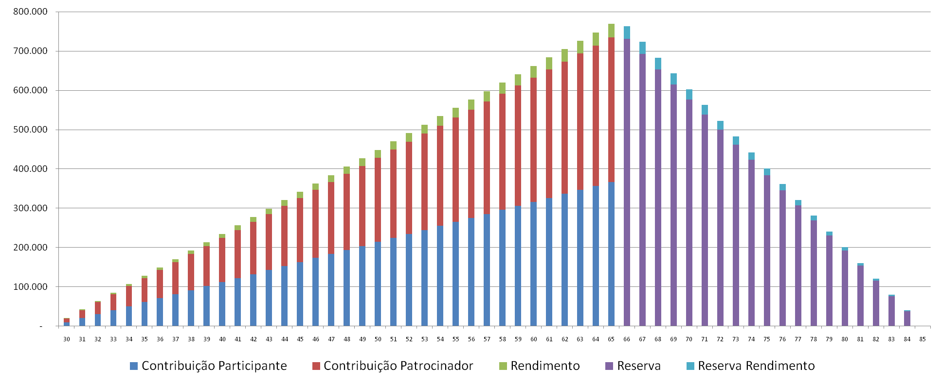
PLANO GOIÁS SEGURO
Fase de Acumulação ou Contributiva
Fase de Recebimento
Notas: Idade atual considerada – 30 anos
Tempo de Contribuição – 35 anos
Tempo de Recebimento – 20 anos
Salário de Participação – R$10.000
Rendimento – 4,5% aa

Slide 16
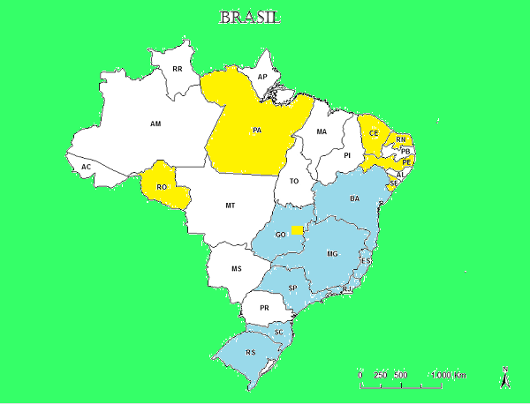
PREVIDÊNCIA COMPLEMENTAR
Estados com PREVCOM
Estados em elaboração de Norma
Estados sem definição

Slide 17
FUNDAÇÃO DE PREVIDÊNCIA COMPLEMENTAR DO BRASIL CENTRAL (PREVCOM-BrC)

